Slide 1
视觉检测技术在精密对准系统中的应用研究
学号：14040610001 专业：电子封装技术
姓名：梁凯 指导老师：高宏伟

Slide 2
研究背景
随着计算机技术的飞速发展，计算机视觉如今已被运用到许多行业与领域，其中视觉检测技术在电子封装设备中有着极其广泛的应用，是一些典型电子封装设备的核心系统。在电子制造行业中，设备的精度很大程度上决定了生产质量和生产效率，视觉检测技术的应用，可以避免传统人工操作在贴装等精密对准环节中带来的误差，并且提高了生产效率。因此，研究视觉检测技术在精密对准系统中的应用具有十分重大的意义。

Slide 3
研究内容
一、分析视觉对准系统在电子封装设备中的应用
二、研究视觉对准系统的工作原理
三、分析用于贴装设备的视觉对准系统类型
四、设计一种贴装实验平台的视觉检测系统。给出贴装实验平台的视觉检测系统
的主要技术参数、结构模型、主要部件选型
五、分析贴装实验平台的视觉检测系统的工作精度

Slide 4
电子封装中的精密对准操作
投影式曝光时需要将掩模板、晶圆分别与掩模台、晶圆工作台对准，然后将掩模台与晶圆工作台准确对准。晶圆重复曝光时需要反复的位置对准，对准精度达到纳米级或亚纳米级。
晶圆测试系统探针与晶圆要对准，对准精度达到微米级。
芯片倒装键合时，首先将芯片上的凸点与基板上的焊盘对准，然后进行键合操作，对准精度达到微米级。
芯片与基板采用引线键合方式互连时，引线键合劈刀与芯片焊盘要快速对准，对准精度达到微米级。
晶圆加工、芯片封装、基板制造采用激光焊接、切割、打孔加工方法时，都是先对准加工位置再加工。对准精度达到微米级。
全自动丝网印刷机印刷时网板与基板首先要对准，对准精度达到几十微米级。
贴片时贴装元件引脚必须与PCB基板上的焊盘对准，对准精度达几到几十微米。

Slide 5
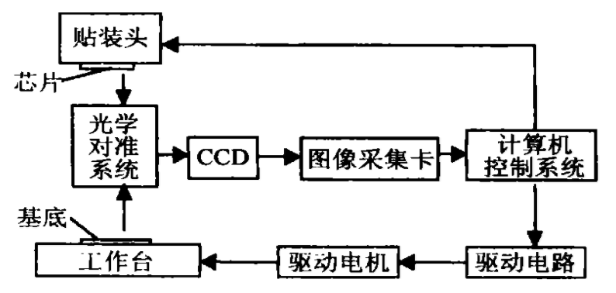
视觉对准系统的工作原理

Slide 6
主要任务
学习并使用Open CV或其他商用视觉处理软件（如halcon），通过一些在计算机视觉领域非常有用的图像处理算法，例如：特征提取、边界提取、图形识别、图像定位、模式匹配等，设计并实现一套完整的精密对准系统，功能包括且不限于：工业相机的图像采集、图像预处理（灰度化、二值化、腐蚀、膨胀等）、计算PCB偏移量、上位机与机床通信。

Slide 7

设计流程
采集PCB图像
图像预处理
Mark点识别
定位
坐标输出

Slide 8
Open CV在视觉检测中的应用
Open CV是一个基于BSD许可（开源）发行的跨平台计算机视觉库，可以运行在Linux、Windows、Android和Mac OS操作系统上。它轻量级而且高效——由一系列 C 函数和少量 C++ 类构成，同时提供了Python、Ruby、MATLAB等语言的接口，实现了图像处理和计算机视觉方面的很多通用算法。
本次课题将运用到Open CV中的灰度化、二值化、模板匹配等工具。

Slide 9
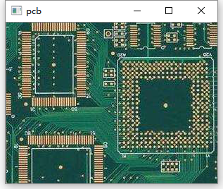
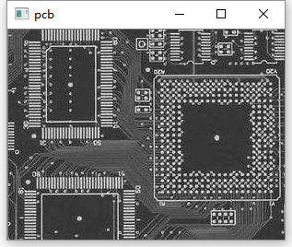
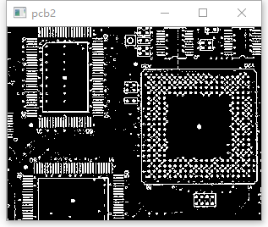
灰度化：在RGB模型中，如果R=G=B时，则彩色表示一种灰度颜色， 其中R=G=B 的值叫灰度值，因此，灰度图像每个像素只需一个字节存放灰度值（又称强度值、 亮度值），灰度范围为0-255。
二值化：图像的二值化，就是将图像上的像素点的灰度值设置为0或255，也就是将整个图像 呈现出明显的只有黑和白的视觉效果，去除干扰，便于进行模板匹配。
原图
灰度化
二值化

Slide 10
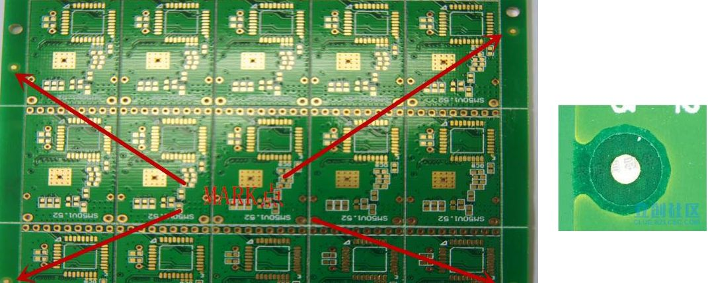
模板匹配
模板匹配是一项在一幅图像中寻找与另一幅模板图像最匹配(相似)部分的技术。
进行模板匹配需要2幅图像:
原图像：相机采集的PCB图像
模板：需要进行匹配的Mark点图像

Slide 11
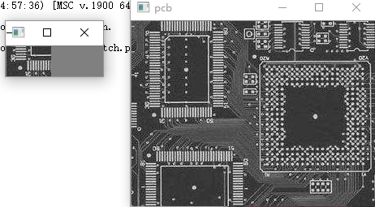
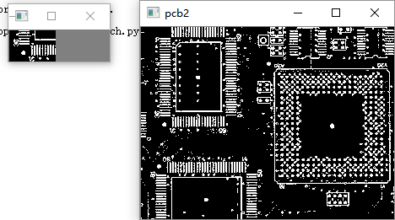
匹配演示

Slide 12
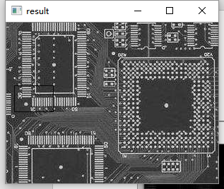
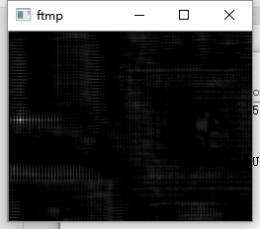

在原图上进行标注
返回左上角坐标
匹配结果

Slide 13
任务难点
一、如何提高算法精度
二、如何处理视觉识别系统与原本上位机程序之间的通信问题

